Slide 1


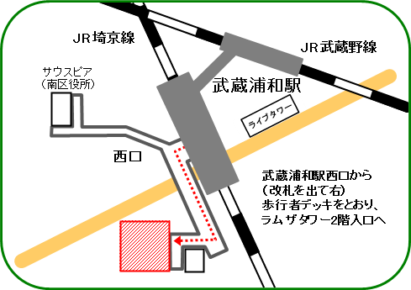
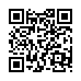
彩の国
参加
無料
埼玉県
埼玉県のマスコット
「コバトン」
埼玉県企業人材サポートデスクさいたま主催
企業説明会・個別相談会
主に水曜日開催
参加企業募集のお知らせ
埼玉しごとセンター利用者を対象としたセミナーに引き続いて実施します。
会社概要、募集職種等の企業説明の後に希望者がいた場合は
個別相談会を行います。
●運営は埼玉県が行います。
●企業紹介シート、ホームページ、当施設内、当施設主催のセミナー等で広く紹介すること
ができます。
●オンラインでの配信もありますので、遠隔地にお住まいの方との面接や企業ＰＲもできます。
●開催は主に水曜日午後です。
対象企業
・就業場所が埼玉県内にある企業
（正社員・パートの別は問いません。）
対 象 者
・埼玉県内での就職を希望される方
会 場
・埼玉しごとセンター セミナー室
申込方法
・「参加申込書」をメールまたはFAXでお送りください。
埼玉県さいたま市南区沼影1-10-1 ラムザタワー3F
JR埼京線・武蔵野線「武蔵浦和駅」西口から徒歩3分
〔お問合せ〕
埼玉県企業人材サポートデスクさいたま
受付時間
月~金 9:00～17:00
TEL 048-826-5533 FAX 048-864-9830
ホームページ
https://hwus.jp/company/

Slide 2
埼玉県企業人材サポートデスクさいたま主催
「企業説明会・個別相談会」 参加申込書
申込日： 年 月 日
会社名
住 所
担当者名 |  |  | 部署名
電話＆FAX | TEL: FAX： |  | メール
募集職種 | 職種名① | ﾊﾛｰﾜｰｸ求人番号（あれば記入） |  |  |  | 採用人数
 | 職種名② | ﾊﾛｰﾜｰｸ求人番号（あれば記入） |  |  |  | 採用人数
 | 職種名③ | ﾊﾛｰﾜｰｸ求人番号（あれば記入） |  |  |  | 採用人数
備 考
※募集職種は複数でも構いません。
ハローワーク求人番号について
●ハローワークに求人登録している場合は、求人番号をご記入ください。こちらに記載された求人票を
参考にして「企業紹介シート」を作成します。
●求人登録をしていない場合は、「企業紹介シート」の作成にご協力をお願いします。
●求人番号は、本説明会参加者が応募可能なものをご記入ください。
お申込み メール a4510-11@pref.saitama.lg.jp
FAX 048-864-9830
埼玉県企業人材サポートデスクさいたま（埼玉しごとセンター内）

